Slide 1
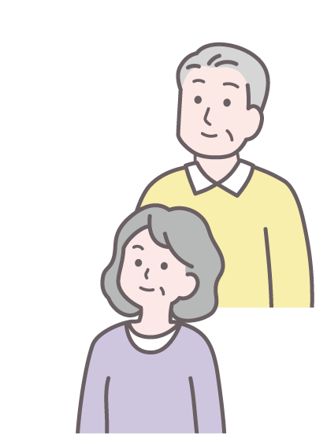
令和 5 年秋開始接種
令和５年９月１２日
第2 報
〈 新型コロナワクチン接種 〉
９ 月20 日から
希望するすべての方を対象に
オミクロン株（XBB.1.5）に対応した ワクチンの接種が始まります。
詳しくは市町村からの案内をご確認ください。
オミクロン株（X BB. 1 . 5) 対応ワクチン接種対象と接種開始時期
9月20日以降、生後６か月以上のすべての方に対して、新型コロナのオミクロン株（XBB.1.5) に対応した１価ワクチン（XBB.1. 5 対応ワクチン）の接種が始まります。
初回接種がまだの方は、９月 20 日以降は XBB.1. 5 対応ワクチンでの初回接種となります。
特例臨時接種＝
自己負担なし
5 月 8 日～ 9 月19 日
9 月 20 日～令和 6 年 3 月 31 日（※1）
令和５年春開始接種
令和５年秋開始接種
初回接種（１・２回目接種）を終了した 以下の方が対象
・高齢者（65歳以上）
・基礎疾患を有する方（12～64歳）
・医療従事者等
12歳以上
オミクロン株対応２価ワクチン
上記以外の方
初回接種（※２）を 終了したすべての方
初回接種（１・２回目接種）を終了した 基礎疾患を有する方が対象
（※２）初回接種：
・５歳以上の方は１・２回目の接種
・６か月～４歳の方は１～３回目の接種
オミクロン株対応２価ワクチン
５～11歳
初回接種（１・２回目接種）を終了した
オミクロン株対応２価ワクチン未接種の方が対象
オミクロンXBB.1.5対応 ワクチンを使用
オミクロン株対応２価ワクチン
上記以外の方
６か月
～４歳
初回接種（１～３回目接種）
従来型ワクチン
注：接種回数や接種証明については、お住まいの市町村にお問い合わせください。
（※１）特例臨時接種の実施期間は令和 6 年 3 月 31 日までです。
初回接種がまだの方
9 月 20 日以降は、XBB .1. 5 対応ワクチンでの初回接種となります。
詳しくは自治体にご確認ください。まずは、初回接種を受けてください。

Slide 2
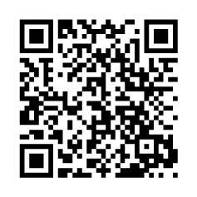
これまで 3 年間、年末年始に新型コロナは流行しています。
令和 5 年秋以降、重症化リスクの高い高齢者等には XBB. 1 . 5 対応ワクチンの接種をおすすめし ます。若い方も接種できます。
〈 日本国内の新規感染者数（１日ごと）〉
厚生労働省ホームページ「国内の発生状況」をもとに作成
XBB. 1 . 5 対応ワクチンの 効果
非臨床試験において、追加接種（４回目接種）として、XBB.1 . 5 対応ワクチンを投与したマウスでは、投与の 1 か月後にオミクロン株 XBB 系統（XBB.1 . 5、XBB.1 .16、XBB.1 .16.1、XBB. 2 . 3）に対して中和抗体の誘導が認められました。
出典：薬事・食品衛生審議会提出資料
この試験での中和抗体価のデータに加えて、これまでの２価ワクチンに関する知見を踏まえて、XBB.1 . 5 対 応ワクチンにはオミクロン株 XBB 系統への有効性が期待できると考えられます。。
XBB. 1 . 5 対応ワクチンの 安全性
ファイザー社の XBB 対応ワクチンについて、各年齢において、下のような副反応が報告されています。また、 頻度は不明ですが、重大な副反応としてショック、アナフィラキシー、心筋炎、心膜炎が知られています。
発現割合
症 状
12 歳以上
６か月～４歳
５～ 11 歳
疼痛 ( ※２) 、頭痛、疲労
50% 以上
易刺激性 ( ※１)
疼痛 ( ※２) 、疲労
５～ 50 ％
疼痛 (※２)、発赤・紅斑、 腫脹 (※３)、傾眠 (※４)、 頭痛、食欲減退、下痢、嘔吐、 筋肉痛、疲労、発熱、悪寒
発赤・紅斑、腫脹 (※３)、 頭痛、下痢、筋肉痛、
関節痛、悪寒、発熱
腫脹 (※３)、発赤・紅斑、 下痢、筋肉痛、関節痛、 リンパ節症、悪寒、発熱
1~５%
関節痛
嘔吐
嘔吐
（※１）易刺激性：機嫌が悪い (※２) 疼痛：注射部位の痛み (※３) 腫脹：注射部位の腫れ (※４) 傾眠：眠たくなる様子
出典：添付文書（コミナティ筋注 6 ヵ月～ 4 歳用、コミナティ筋注 5 ～ 11 歳用、コミナティ RTU 筋注）
◎ワクチンを受けるにはご本人の同意が必要です。
ワクチンを受ける際には、感染症予防の効果と副反応のリスクの双方について、正しい知識を持っていただいた上で、ご本人の意思に基づいて接 種をご判断いただきますようお願いします。受ける方の同意なく、接種が行われることはありません。
職場や周りの方などに接種を強制したり、接種を受けていない人に対して差別的な対応をすることはあってはなりません。
◎予防接種健康被害救済制度があります。
予防接種では健康被害（病気になったり障害が残ったりすること）が起こることがあります。極めてまれではあるものの、なくすことはできないことか ら、救済制度が設けられています。申請に必要となる手続きなどについては、住民票がある市町村にご相談ください。
新型コロナワクチンの有効性・安全性などの詳しい情報については、厚生労働省 ホームページの「新型コロナワクチンについて」のページをご覧ください。
厚労 コロナ ワクチン
検 索
ホームページをご覧になれない場合は、お住まいの市町村等にご相談ください。
皆野町健康こども課
皆野町大字皆野１４２０－１
電 話 ０４９４－６２－１２８８
F A X ０４９４－６２－２７９１
お問合せ先

